Slide 1
🛡
PhishGuard AI
Yapay Zeka Destekli Phishing Tespit Sistemi
(S3): Modelleme & Akış | (S4): SRS, İzlenebilirlik, Test Planı
Fırat Üniversitesi — Yazılım Mühendisliği Bölümü
Zelal Ergin
Mehmet Polat Maç
Muhammed Kayra Doğan
Meryem Tekeli
Scrum Master URL Features
Web Crawler
NLP / Text Analysis
ML Model
YMH112 LAB — 3. & 4. Hafta Sunumu

Slide 2
Modelleme ve Akış
Use Case • Wireframe • Veri/Nesne Modeli • Kısıtlar & Riskler
Use Case / Senaryo
Arayüz / Akış
Veri/Nesne Modeli
Kısıtlar & Riskler
▸ Normal senaryo: Kullanıcı URL analiz eder
▸ Ana ekran wireframe'i
▸ ER diyagramı: URL, Feature, Result
▸ Zaman: JS render sitelerde gecikme
▸ İstisna: Cloudflare engeli → Fallback
▸ Risk sonuç ekranı akışı
▸ Class modeli: Crawler, MLModel, APIResponse
▸ Etik: GDPR / mahremiyet
▸ Hata: Geçersiz URL veya timeout
▸ Web API → Frontend veri akışı
▸ Temel varlıklar tanımlandı
▸ Teknik: Cloudflare rate-limit riski

Slide 3
USE CASE
Senaryo Akışları — 3 Temel Senaryo
PhishGuard AI Sistemi
👤
Normal Senaryo ✅
İstisna Senaryosu ⚠️
Hata Senaryosu ❌
Kullanıcı (Aktör)
1. Kullanıcı şüpheli URL'yi girer
1. Cloudflare korumalı site tespit edilir
1. Geçersiz URL / bozuk format girilir
2. Sistem URL'yi crawl eder
2. Cloudflare API devreye girer
2. Timeout (>30 sn) oluşur
3. ML modeli + NLP skoru hesaplar
3. JS render ile içerik çekilir
3. HTTP 4xx / 5xx yanıtı alınır
4. Risk sonucu JSON olarak döner
4. BeautifulSoup fallback hazır bekler
4. Sistem hata mesajı üretir
5. Kullanıcı sonucu görüntüler
5. Analiz normal akışa döner
5. Kullanıcıya açıklayıcı uyarı verilir

Slide 4
MİMARİ & AKIŞ
Sistem Mimarisi & Wireframe Akışı
1
2
3
4
5
Kullanıcı URL Girer
Web Crawler
Feature Extraction
ML Modeli
API Yanıtı
Web Arayüzü (HTML/JS)
→
BS4 + Cloudflare API
→
URL (20 öz.) NLP (11 öz.)
→
Random Forest %88 Accuracy
→
FastAPI JSON Response
📊 Örnek API Çıktısı:
{ "label": "PHISHING", "risk_score": 90, "confidence": 0.95, "suspicious_features": ["typosquatting", "urgency_high"] }

Slide 5
VERİ MODELİ
ER / Class Diyagramı — Temel Varlıklar
«class»
«class»
«class»
URLRequest
WebCrawler
URLFeatures
+ url: string
+ fetch_content(url)
+ url_length: int
+ timestamp: datetime
+ cloudflare_render(url)
+ has_ip: bool
+ user_agent: string
+ fallback_bs4(url)
+ entropy: float
- html: string
+ is_shortened: bool
- page_text: string
+ https_in_domain: bool
+ dash_count: int
«class»
«class»
«class»
TextFeatures
MLModel
AnalysisResult
+ phishing_score: float
+ predict(features)
+ risk_score: int
+ urgency_score: float
+ rf_model: RandomForest
+ risk_level: string
+ panic_score: float
+ label: string
+ suspicious_features: list
+ typo_ratio: float
+ confidence: float
+ warning_msg: string
+ form_count: int

Slide 6
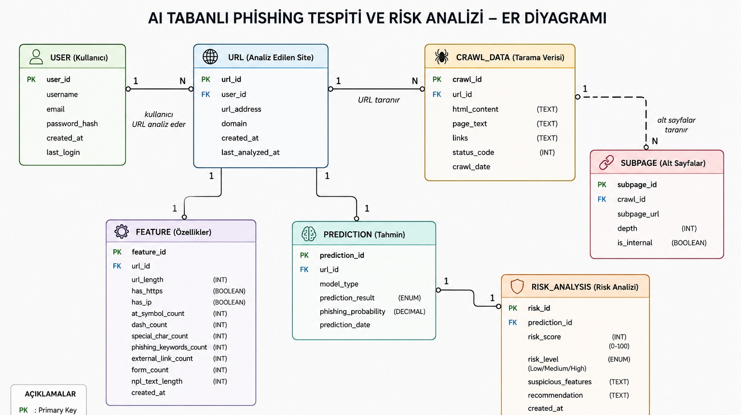

Slide 7
KISITLAR
Kısıtlar & Riskler
⏱ Zaman Kısıtı
🔒 Etik / Yasal Kısıt
▸ JavaScript render eden siteler 3-8 sn gecikme yaratabilir
▸ Kullanıcı URL'leri loglanmaz (KVKK uyumu)
▸ Cloudflare API çağrısı ek latency ekler
▸ Üçüncü taraf sitelerin içeriği yalnızca analiz için işlenir
▸ Çözüm: Timeout (30sn) + async yapı ile yönetildi
▸ Cloudflare API kullanım şartlarına uygun entegrasyon
⚙️ Teknik Kısıt
📊 Veri Kısıtı
▸ Cloudflare rate-limit: günlük 100K istek sınırı
▸ Model 107K URL ile eğitildi; Türkçe phishing verisi az
▸ .pdf, .mp4 gibi binary dosyalar taranmıyor (es geçiliyor)
▸ Zero-day saldırılarda ML güveni düşebilir
▸ E-ticaret whitelist eksik olursa False Positive riski
▸ Kural tabanlı NLP cezaları bu açığı kapatıyor

Slide 8
SRS Taslağı, İzlenebilirlik & Test Planı
Yazılım Gereksinim Spesifikasyonu • İzlenebilirlik Matrisi • Kabul Testleri • Change Log
SRS Taslağı
İzlenebilirlik
Test Planı
Değişiklik Yönetimi
▸ FR-01: URL analiz et
▸ Story → Tasarım → Test eşlemesi
▸ TC-01: Google.com → GÜVENLİ
▸ v1.0: Temel URL analizi
▸ FR-02: Risk skoru üret
▸ US-01 → url_features.py → TC-01
▸ TC-02: paypal.xyz → PHİSHİNG
▸ v1.1: Cloudflare API eklendi
▸ FR-03: Typosquatting tespit
▸ US-02 → ml_model.py → TC-02
▸ TC-03: nicrosoft.com → PHİSHİNG
▸ v1.2: E-ticaret whitelist eklendi
▸ NFR-01: <5sn yanıt süresi
▸ US-03 → text_features.py → TC-03
▸ TC-04: trendyol.com → GÜVENLİ
▸ v1.3: Panik skoru güncellendi
▸ NFR-02: %88+ doğruluk
▸ Tam izlenebilirlik matrisi hazır
▸ Kabul kriteri: Risk skoru ±5
▸ CHANGELOG.md güncellendi

Slide 9
SRS TASLAĞ I
Yazılım Gereksinim Spesifikasyonu
⚙️ Fonksiyonel Gereksinimler (FR)
📐 Fonksiyonel Olmayan Gereksinimler (NFR)
FR-01
URL Analizi: Kullanıcı URL girince sistem 20 URL özelliği çıkarmalıdır
NFR-01
Performans: Normal site analizi 5 saniyenin altında tamamlanmalı
FR-02
Risk Skoru: Sistem 0-100 arası risk skoru üretmeli, HIGH/MED/LOW sınıflandırmalı
NFR-02
Doğruluk: ML model doğruluğu en az %85 olmalı (mevcut: %88.38)
FR-03
Typosquatting: 35+ marka ile benzerlik analizi yapılmalı, %70+ eşiği uyarı vermeli
NFR-03
Güvenilirlik: Cloudflare API hatasında sistem çökmemeli, fallback çalışmalı
FR-04
NLP Analizi: Sitedeki Türkçe/İngilizce metin phishing kelime ağırlıklandırması yapılmalı
NFR-04
Mahremiyet: Kullanıcı URL'leri loglanmamalı; KVKK uyumlu olmalı
FR-05
Crawler: JS render eden siteler Cloudflare API ile taranmalı; fallback BS4 olmalı
NFR-05
Ölçeklenebilirlik: FastAPI asenkron yapısı sayesinde eş zamanlı 50+ istek desteklenmeli
FR-06
API Yanıtı: FastAPI JSON: label, confidence, risk_score, suspicious_features döndürmeli
NFR-06
Kullanılabilirlik: Web arayüzü herhangi bir modern tarayıcıda çalışmalı

Slide 10
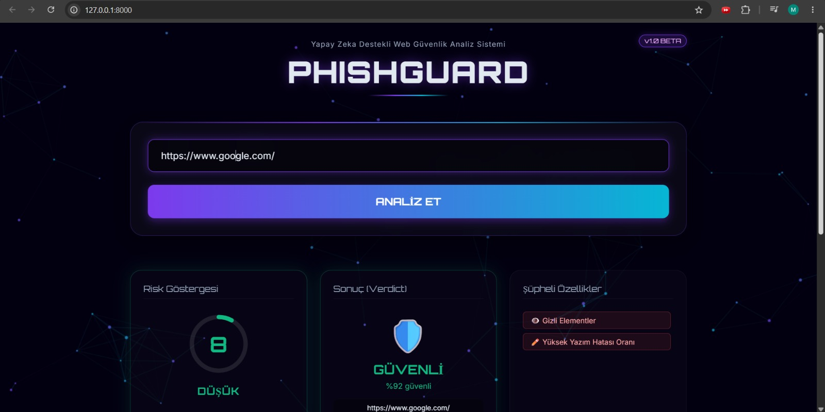
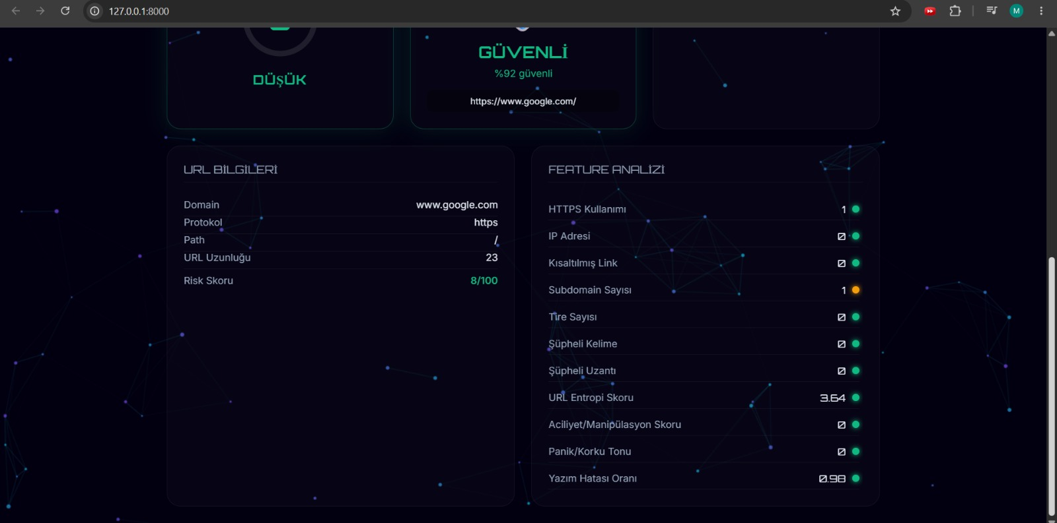

Slide 11
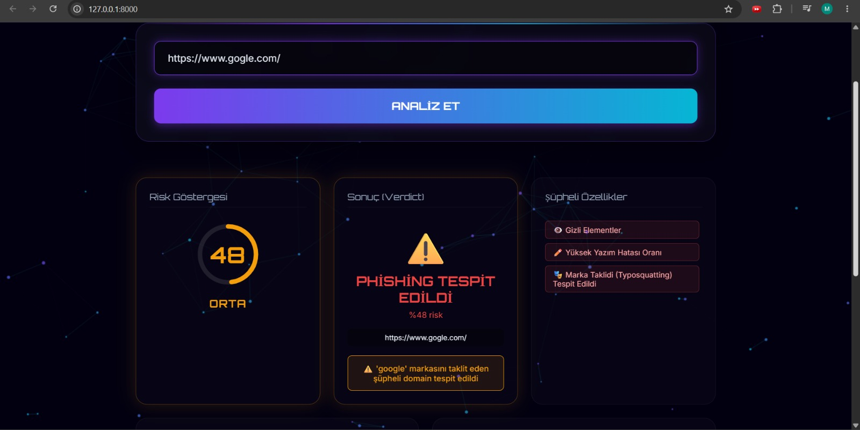
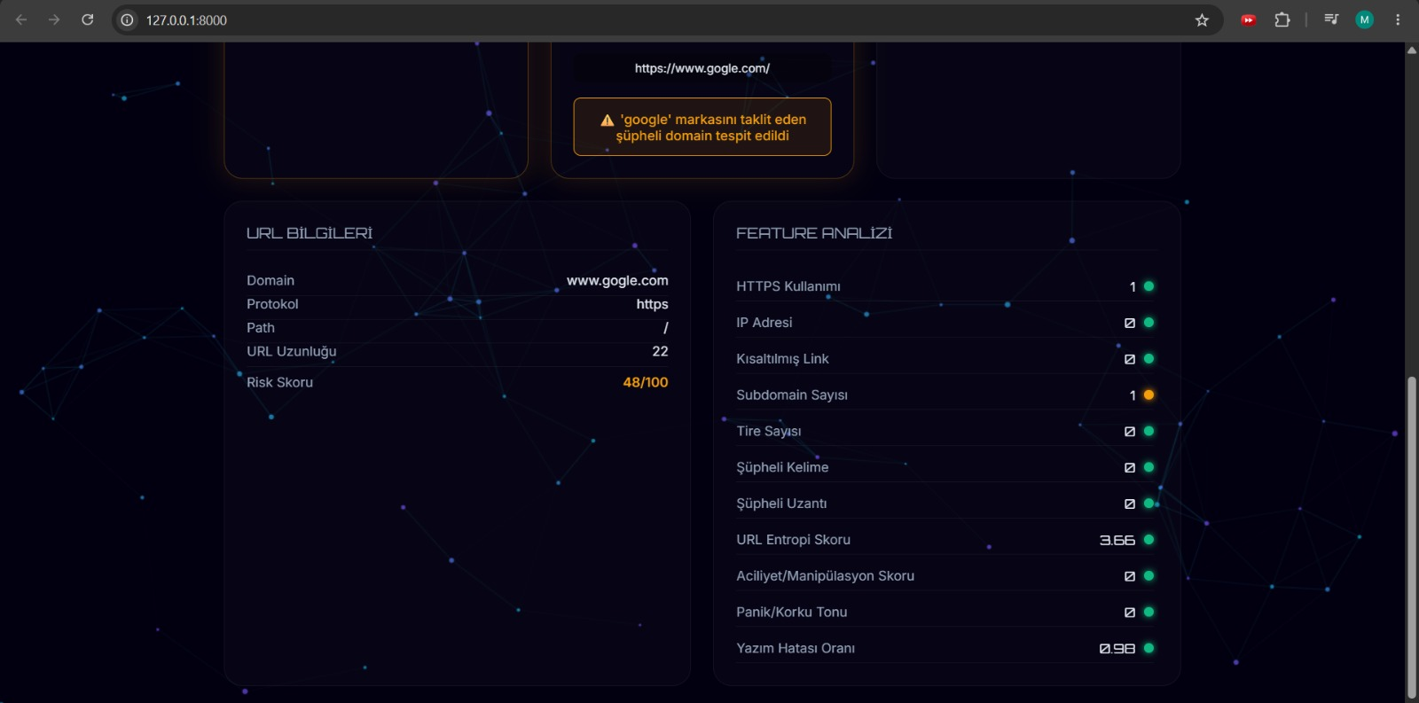

Slide 12
İZLENEBİLİRLİK
İzlenebilirlik Matrisi — Story → Tasarım → Test
User Story
Gereksinim
Modül / Tasarım
Test Case
Sonuç
US-01 URL Analiz Et
FR-01, NFR-01
url_features.py 20 özellik çıkarma
TC-01: google.com → score: 8
✅ GEÇTİ
US-02 Risk Skoru
FR-02, NFR-02
ml_model.py Random Forest
TC-02: paypal.xyz → score: 95
✅ GEÇTİ
US-03 Typosquatting
FR-03
ml_model.py 35 marka karşılaştır
TC-03: nicrosoft.com → score: 80
✅ GEÇTİ
US-04 NLP Analizi
FR-04
text_features.py TF-IDF + aciliyet
TC-04: trendyol.com → score: 19
✅ GEÇTİ
US-05 Crawler
FR-05, NFR-03
web_crawler.py Cloudflare + BS4
TC-05: cloudflare site → fallback çalıştı
✅ GEÇTİ

Slide 13
TEST PLANI
Senaryo Testleri & Kabul Kriterleri
TC
Test URL
Beklenen
Beklenen Skor
Sonuç
Gerçek Skor
Kabul Kriterleri
TC-01
https://www.google.com
GÜVENLİ
8
✅ GÜVENLİ
8
✓ Risk skoru sapması ≤ ±5
TC-02
https://www.trendyol.com
GÜVENLİ
19
✅ GÜVENLİ
19
✓ Doğruluk ≥ %85
TC-03
http://secure-login-paypal.xyz
PHİSHİNG
95
✅ PHİSHİNG
90
TC-04
https://nicrosoft.com
PHİSHİNG
80
✅ PHİSHİNG
82
✓ Yanıt süresi < 5sn
TC-05
https://paypa1.com
PHİSHİNG
65
✅ PHİSHİNG
68
✓ False Positive oran ≤ %10
✓ Tüm TC'ler geçmeli

Slide 14
DEĞİŞİKLİK YÖNETİMİ
Change Log & Sürüm Notları
v1.0
Temel Sistem
v1.1
Cloudflare Entegrasyonu
v1.2
NLP İyileştirmeleri
v1.3
Model & Özellik Güncellemeleri
▸ URL feature extraction (20 özellik)
▸ Cloudflare Browser Rendering API eklendi
▸ E-ticaret whitelist eklendi (Trendyol FP önleme)
▸ url_entropy özelliği eklendi
▸ Random Forest modeli entegrasyonu
▸ JS render desteği sağlandı
▸ Türkçe phishing sözlüğü genişletildi
▸ is_shortened (bit.ly tespiti) eklendi
▸ FastAPI temel endpoint
▸ Try-Except fallback sistemi kuruldu
▸ Panik skoru agresif noktalamaya güncellendi
▸ https_in_domain tuzak tespiti eklendi
▸ BeautifulSoup crawler
▸ Bot korumalı sitelerde başarı arttı
▸ Banka/marka yazım hatası sözlüğü eklendi
▸ has_double_extension kontrolü eklendi

